Slide 1


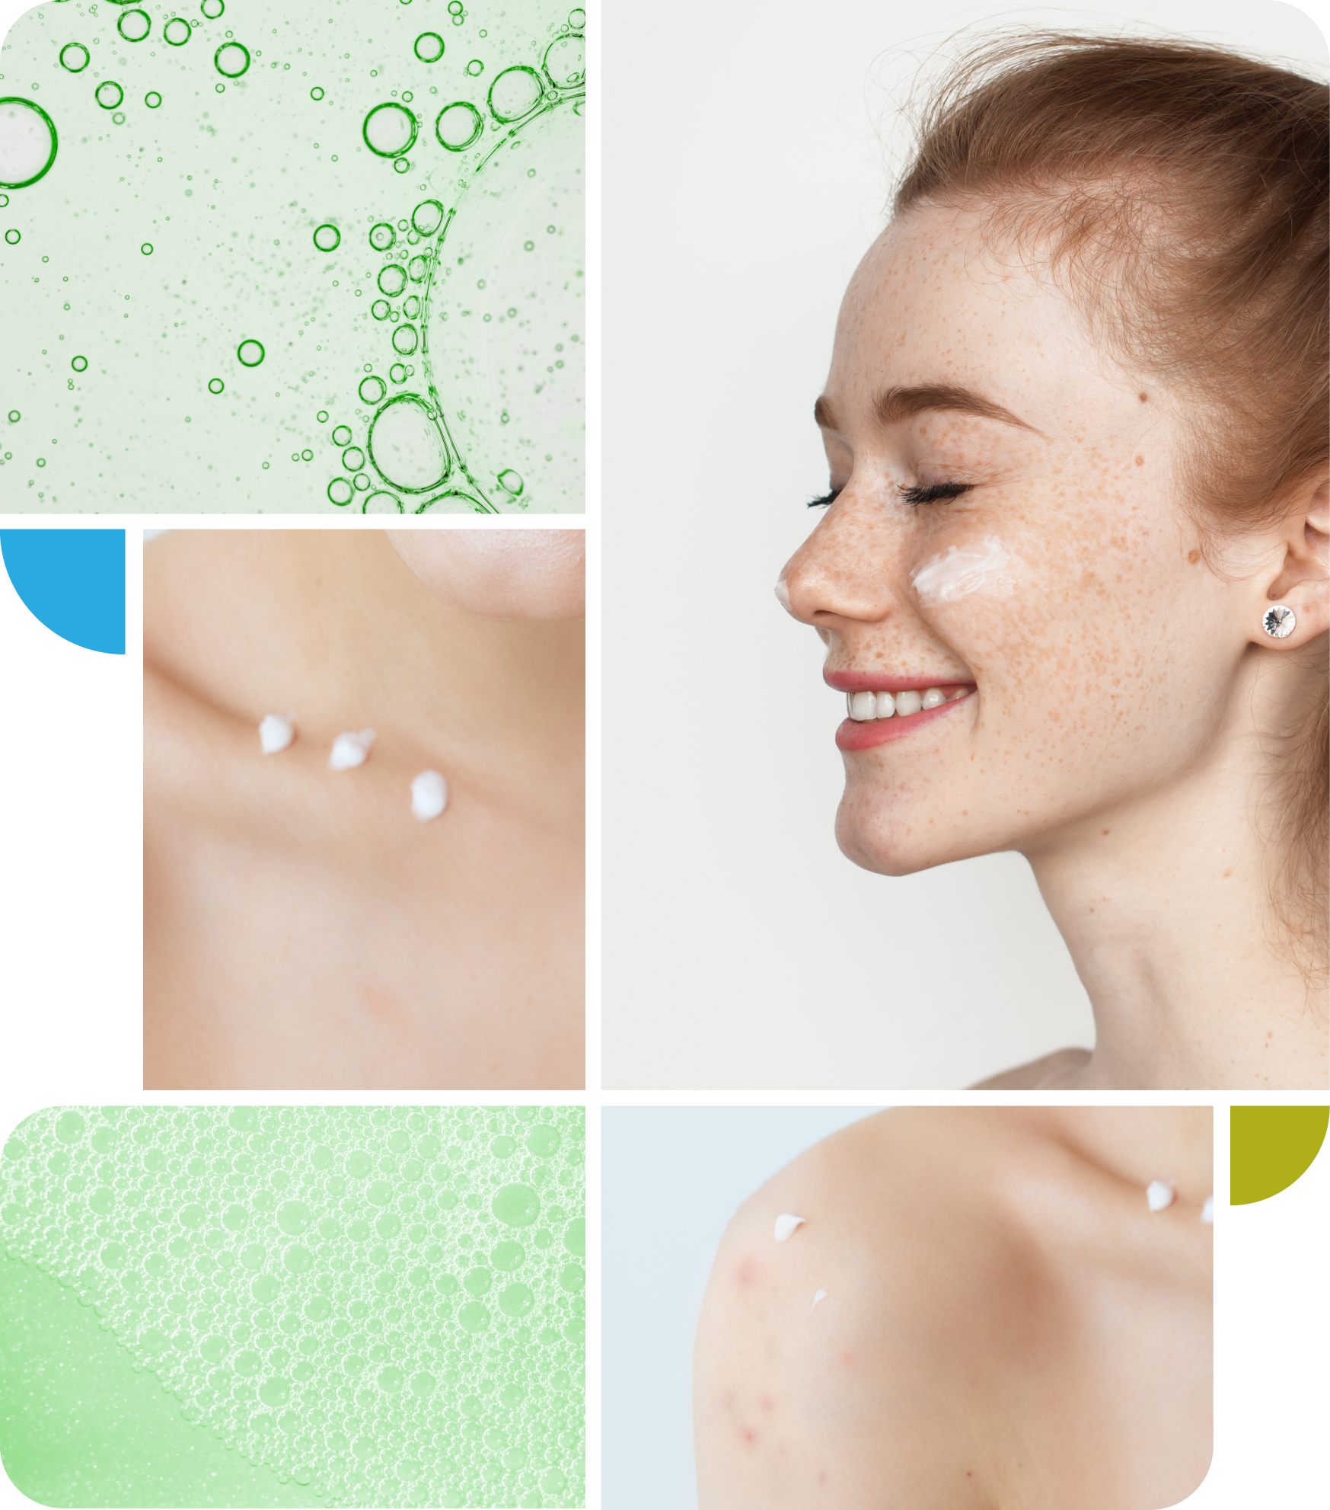
Эффективная тактика
лечения акне:
современные методы адъювантной терапии

Slide 2

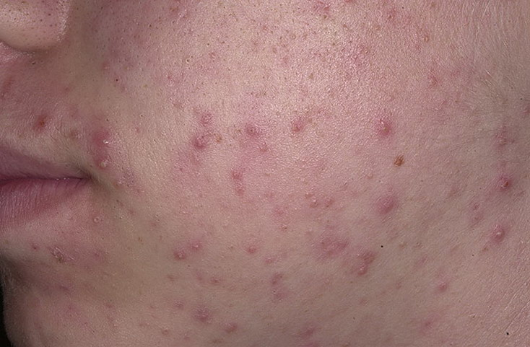
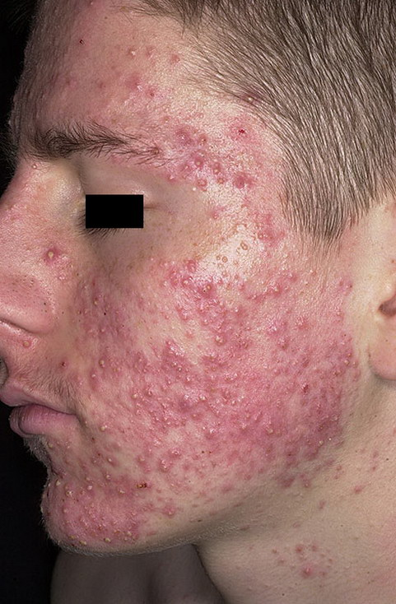
Акне или угри - это воспалительное заболевание волосяных фолликулов и сальных желез кожи
Акне — это хроническое заболевание, проявляющееся открытыми или закрытыми комедонами и воспалительными поражениями кожи в виде папул, пустул, узлов.

Slide 3
Эпидемиология
Акне (вульгарные угри) - самая распространенная дерматологическая
патология в подростковом периоде
15-18 лет
пик заболеваемости
85% лиц в возрасте от 12 до 25 лет и у 11% лиц старше 25 лет.
У 70%
пациентов акне существуют около 5 лет
в 30%
случаев угревая сыпь сохраняется и в зрелом возрасте.
Частота акне в возрасте 40 лет составляет 5% у женщин и 1% у мужчин
Более чем в трети случаев это заболевание требует длительного лечения

Slide 4





Этиология акне
Генетически повышенная чувствительность
сальных желез к андрогенам
Повышенная продукция андрогенов
(пубертатный период, эндокринные заболевания)
Нарушения процессов кератинизации
Возрастание активности Cutibacterium acnes
(ex. Propionibacterium acnes)
Провоцирующие факторы
Стрессы
Курение
Воздействие солнца
Неблагоприятная
экология
Диета

Slide 5
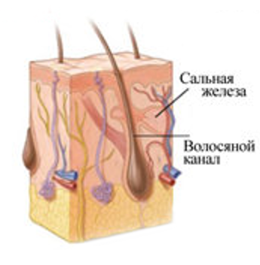
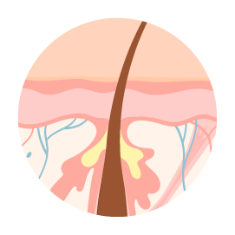
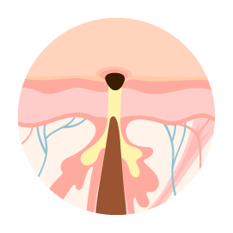
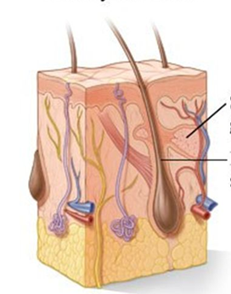
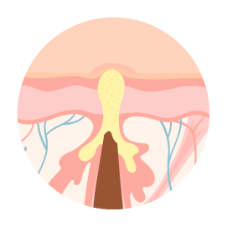
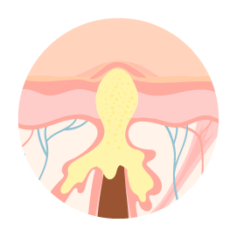
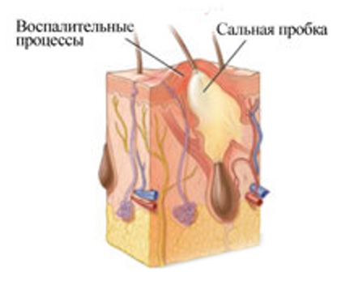
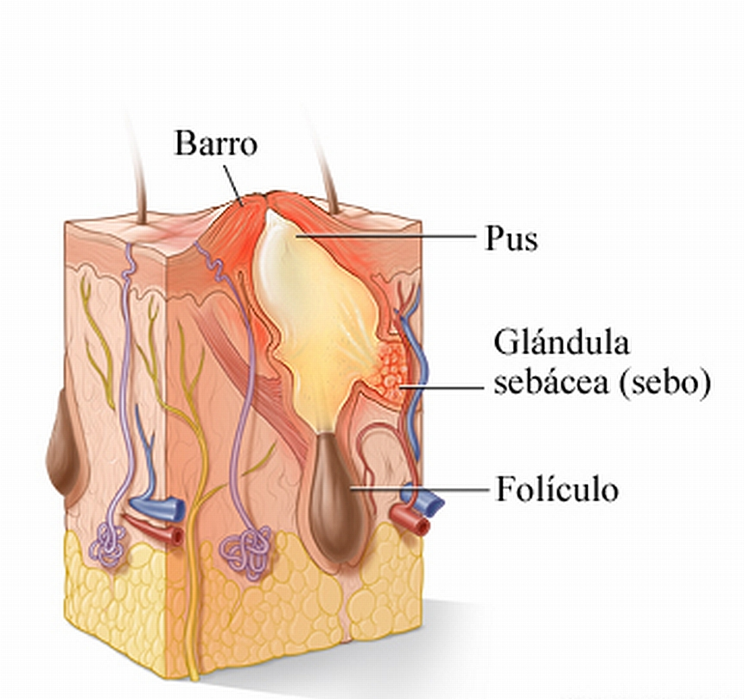
Патогенез акне
Здоровый
волосяной фолликул
Сальная железа
Волосяной фолликул
Активация тестостерона
5- альфа-редуктазой,
увеличение салоотделения.
Ороговение стенок и устья волосяного фолликула.
Нарушение оттока кожного сала
Воспаленный
фолликул
Воспалительный процесс
Сальная пробка
Переполнение сальной железы, образование комедонов.
Присоединение C. Acnes St.epidermidis
Развитие воспаления.
Разрыв на поверхность или в дерму.
Развитие осложнений (рубцов, пигментации)
Сальная железа
Волосяной фолликул

Slide 6
Социально-психологический аспект угревой болезни
По данным психологического опроса 80% подростков считает, что самое непривлекательное в человеке - это угревая сыпь. У тех, кто в юности страдал от акне, могут на всю жизнь оставаться шрамы, которые портят внешность
Наличие угревой сыпи на видимых участках кожи значительно
снижает самооценку, вызывает тревогу, депрессию, дисморфофобию (представление о мнимом внешнем уродстве)
Пациенты с акне крайне сложно адаптируются в социальной среде,
среди них большой процент безработных и одиноких людей

Slide 7


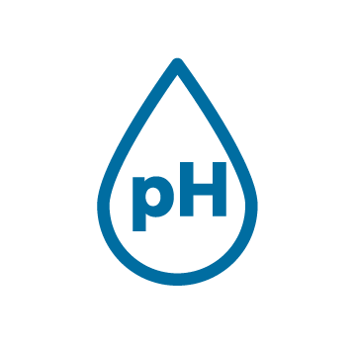

Задачи дерматокосметики
Для оптимального лечения угревой сыпи важно понимать,
как можно использовать доступные средства для поддержания здоровья кожи
как с рецептурными препаратами, так и без них
При акне средства по уходу за кожей имеют несколько механизмов действия:
защита
и улучшение
кожного барьера
защита микробиома кожи
поддержание здорового pH кожи
защита
от повреждения ультрафиолетом (УФ)
Kurokawa I, Kobayashi M, Nomura Y, Abe M, Kerob D, Dreno B. The Role and Benefits of Dermocosmetics in Acne Management in Japan. Dermatol Ther (Heidelb). 2023 Jul;13(7):1423-1433. doi: 10.1007/s13555-023-00943-x. Epub 2023 Jun 20. PMID: 37338719; PMCID: PMC10307753.

Slide 8
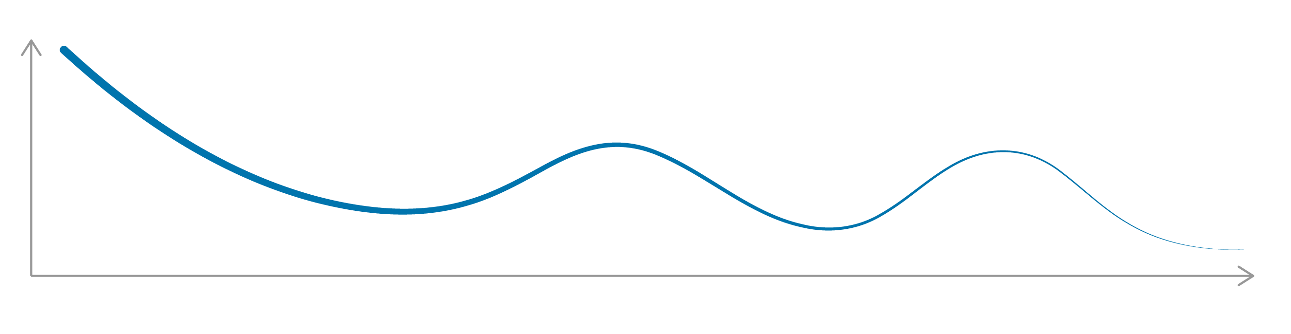
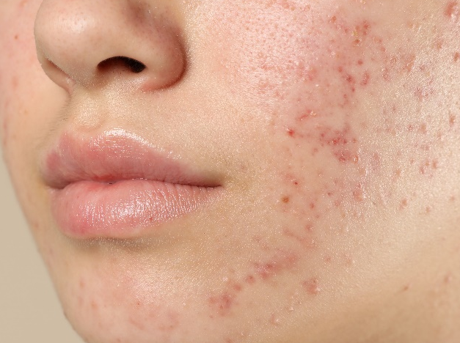
Процесс лечения акне
Рецидив
Рецидив
Тяжесть
угревой
сыпи
Дерматокосметика (Уход)
В острой фазе дермокосметика может быть полезна в качестве монотерапии
при более легких формах акне и/или в качестве дополнения к рецептурному лечению
для максимизации переносимости и приверженности.
Фотозащита рекомендуется на протяжении всего курса
Kurokawa I, Kobayashi M, Nomura Y, Abe M, Kerob D, Dreno B. The Role and Benefits of Dermocosmetics in Acne Management in Japan. Dermatol Ther (Heidelb). 2023 Jul;13(7):1423-1433. doi: 10.1007/s13555-023-00943-x. Epub 2023 Jun 20. PMID: 37338719; PMCID: PMC10307753.

Slide 9
Выделение
кожного сала
Ороговение устьев сальной железы
Фолликулярная
колонизация P. acnes
Воспаление
Патогенный фактор
Роль в схеме лечения
Монотерапия
(Легкая и средняя
степень тяжести)
Побочные эффекты
медикаментозной
терапии
Адъювантная
терапия
Araviiskaia E, Dréno B. The role of topical dermocosmetics in acne vulgaris. J Eur Acad Dermatol Venereol. 2016 Jun;30(6):926-35. doi: 10.1111/jdv.13579. Epub 2016 Feb 24. PMID: 26916232.

Slide 10
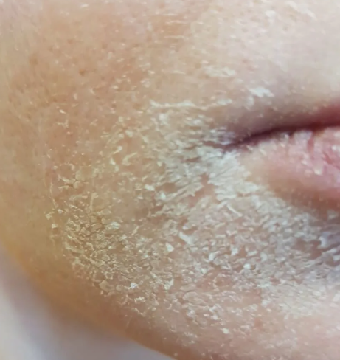
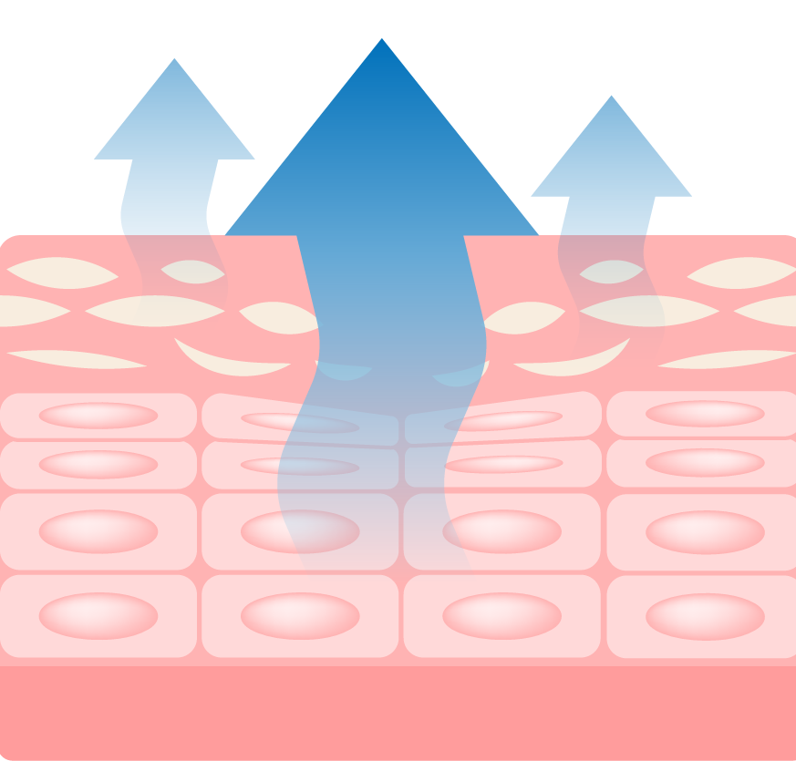
Механизм образования побочных эффектов
Пероральный изотретиноин и топические ретиноиды (например, третиноин, адапален) или их фиксированные комбинации с бензоилпероксидом могут вызывать значительное раздражение из-за явления, известного как «ретиноидный дерматит»
Эти ретиноиды ускоряют обновление эпидермальных клеток, что приводит
к утолщению базальных клеток
в эпидермисе и истончению слоя корнеоцитов. Эти изменения могут увеличить трансэпидермальную
потерю воды (TEWL).
В результате кожа может стать более чувствительной
Belmontesi M. Integrating Dermocosmetic Therapy for Acne: Addressing Severity Levels in Real-Life Experiences. J Drugs Dermatol. 2025 Jan 1;24(1):88-94. doi: 10.36849/JDD.8877. PMID: 39761137.

Slide 11
Дермокосметика как вспомогательная терапия
Причины отказа от топической медикаментозной терапии акне
65,7%
33,3%
37,7%
50%
62,3%
Sevimli Dikicier B. Topical treatment of acne vulgaris: efficiency, side effects, and adherence rate. J Int Med Res. 2019 Jul;47(7):2987-2992. doi: 10.1177/0300060519847367. Epub 2019 May 24. PMID: 31122106; PMCID: PMC6683887.

Slide 12


Антибактериальные средства и комбинации бензоилпероксида
Прием
2 раза в день
Прием
1 раз и реже
Побочные явления
Отсутствие эффекта
Прекращение лечения
Прекращение лечения
Побочные эффекты и отсутствие эффекта от лечения
являются основными причинами прекращения местного лечения у пациентов с акне
Sevimli Dikicier B. Topical treatment of acne vulgaris: efficiency, side effects, and adherence rate. J Int Med Res. 2019 Jul;47(7):2987-2992. doi: 10.1177/0300060519847367. Epub 2019 May 24. PMID: 31122106; PMCID: PMC6683887.
Пользователи, применявшие антибактериальные средства и комбинации бензоилпероксида дважды в день, сообщили, что побочные эффекты привели к прекращению лечения, тогда как те, кто применял препарат реже (только ночью или через ночь), прекратили лечение из-за отсутствия эффекта

Slide 13
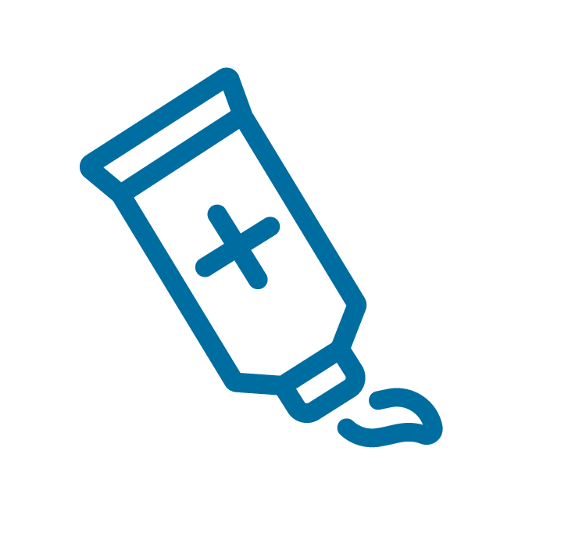


Тактика лечения пациентов с акне
В зависимости от решаемых задач лечение пациентов с акне можно разделить:
Основная (индукционная) терапия
Приводит к стойкой ремиссии
Сопроводительная (адъювантная) терапия
Потенцирование действия основной терапии или снижение побочных эффектов
Поддерживающая
терапия
Cледует за основной терапией
и включает длительный прием
препаратов (как наружно, так и внутрь)
для поддержания состояния
ремиссии при акне
Круглова Л.С., Грязева Н.В., Вербовая Е.Д. Роль дерматокосметики в стратегии лечения пациентов с акне. Медицинский алфавит. 2022;1(27):67-72. https://doi.org/10.33667/2078-5631-2022-27-67-72

Slide 14
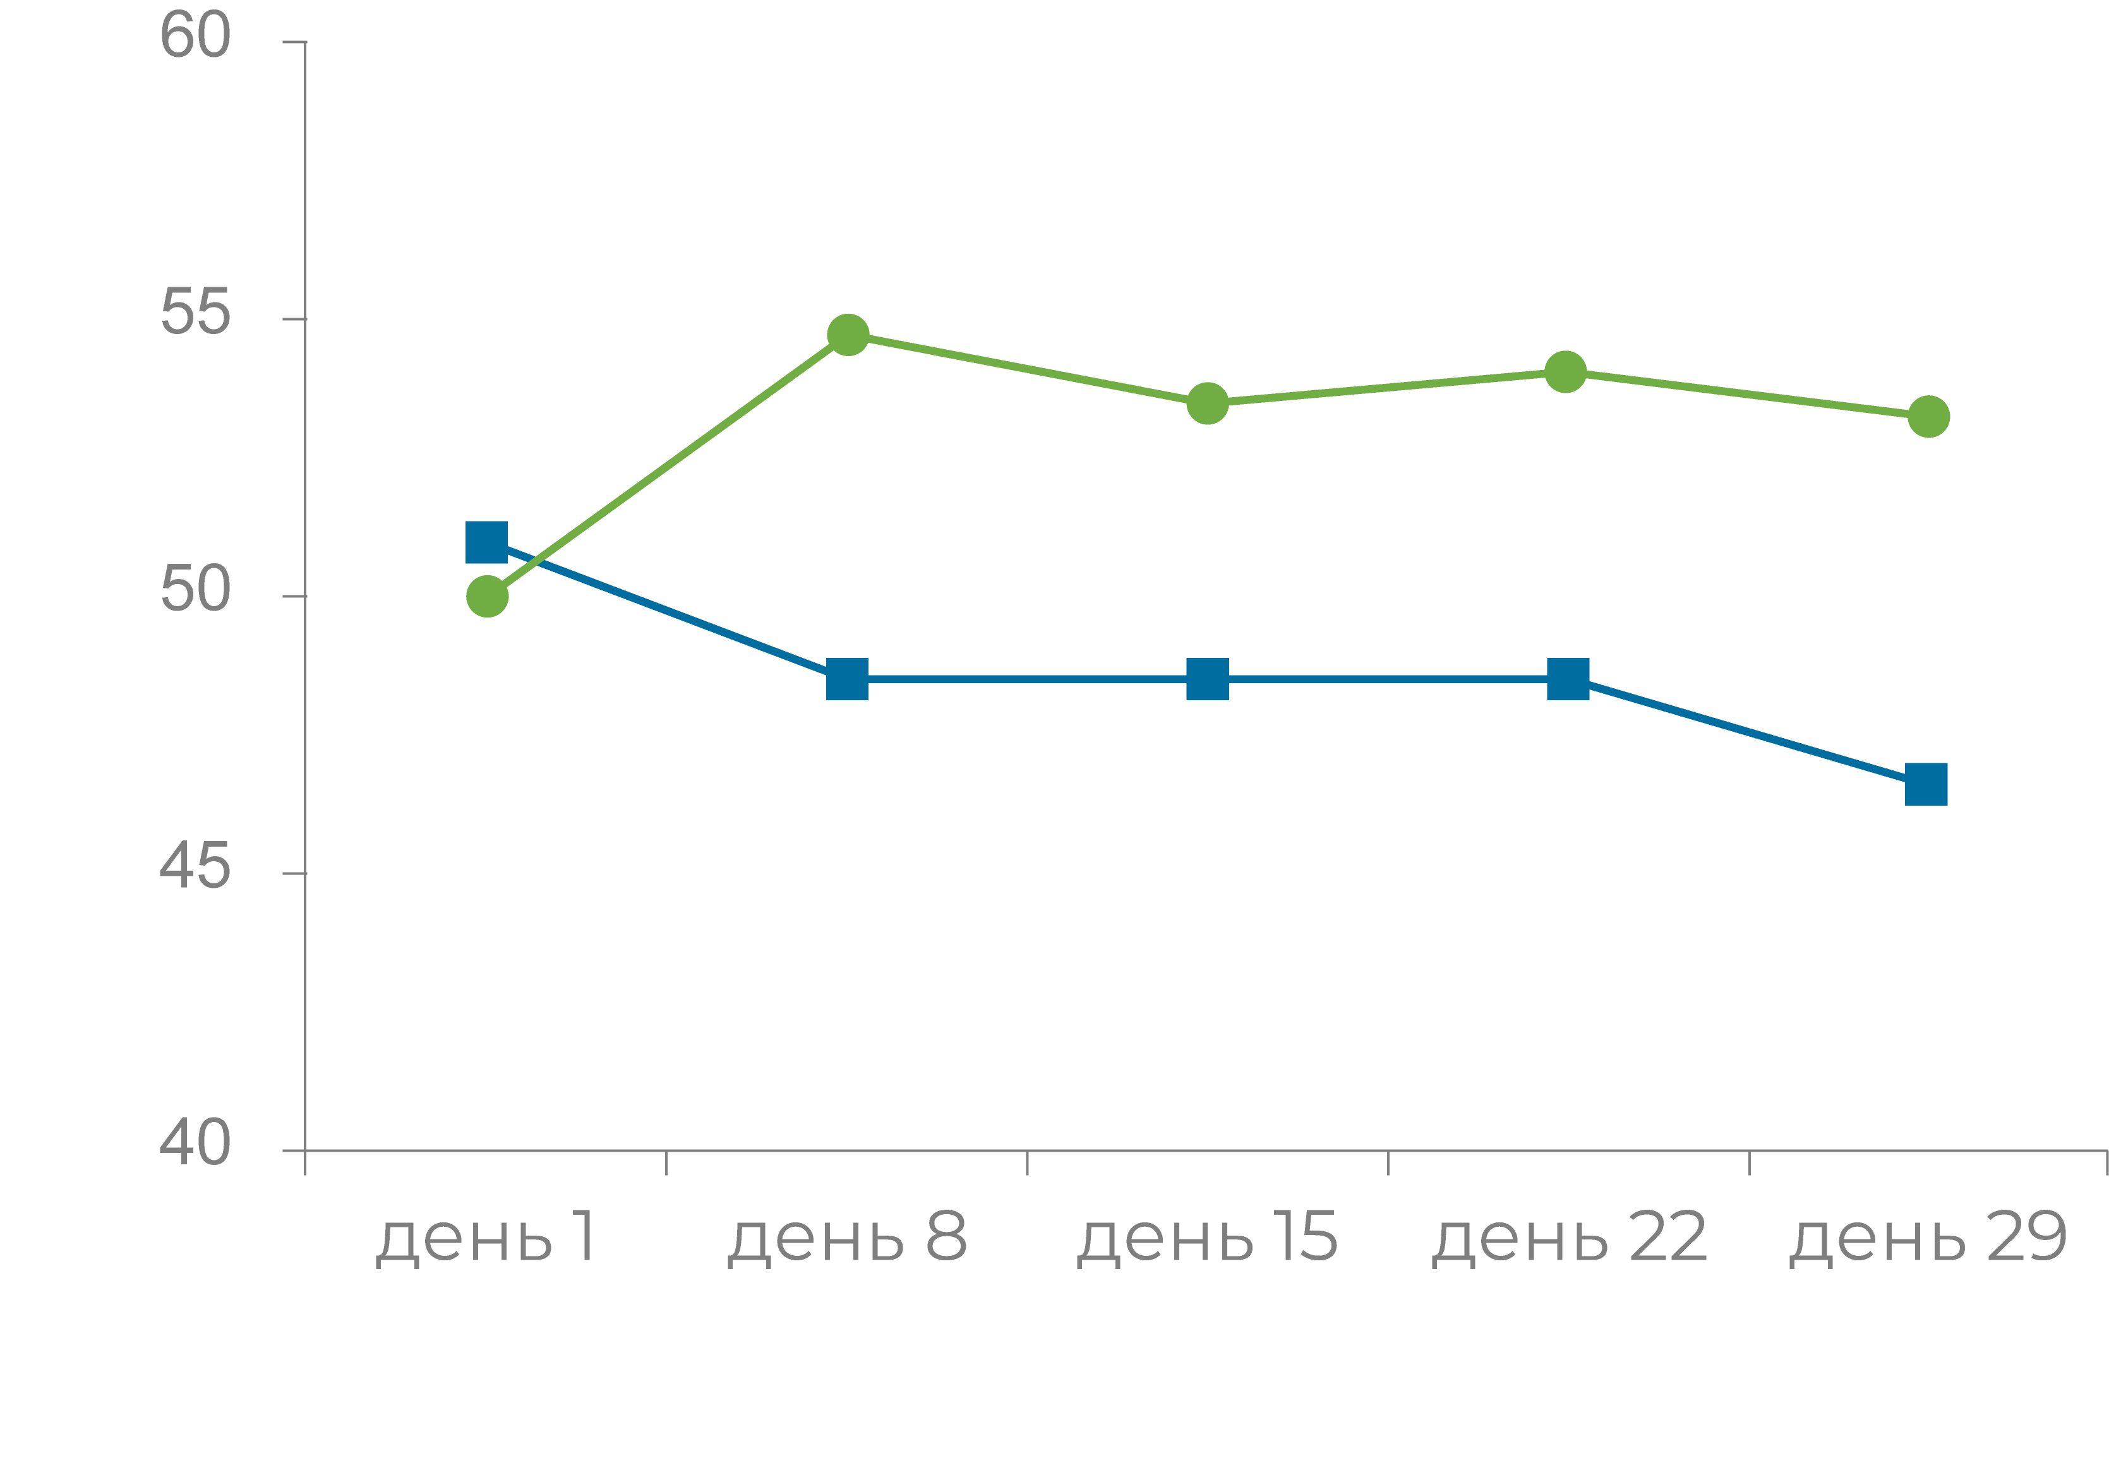
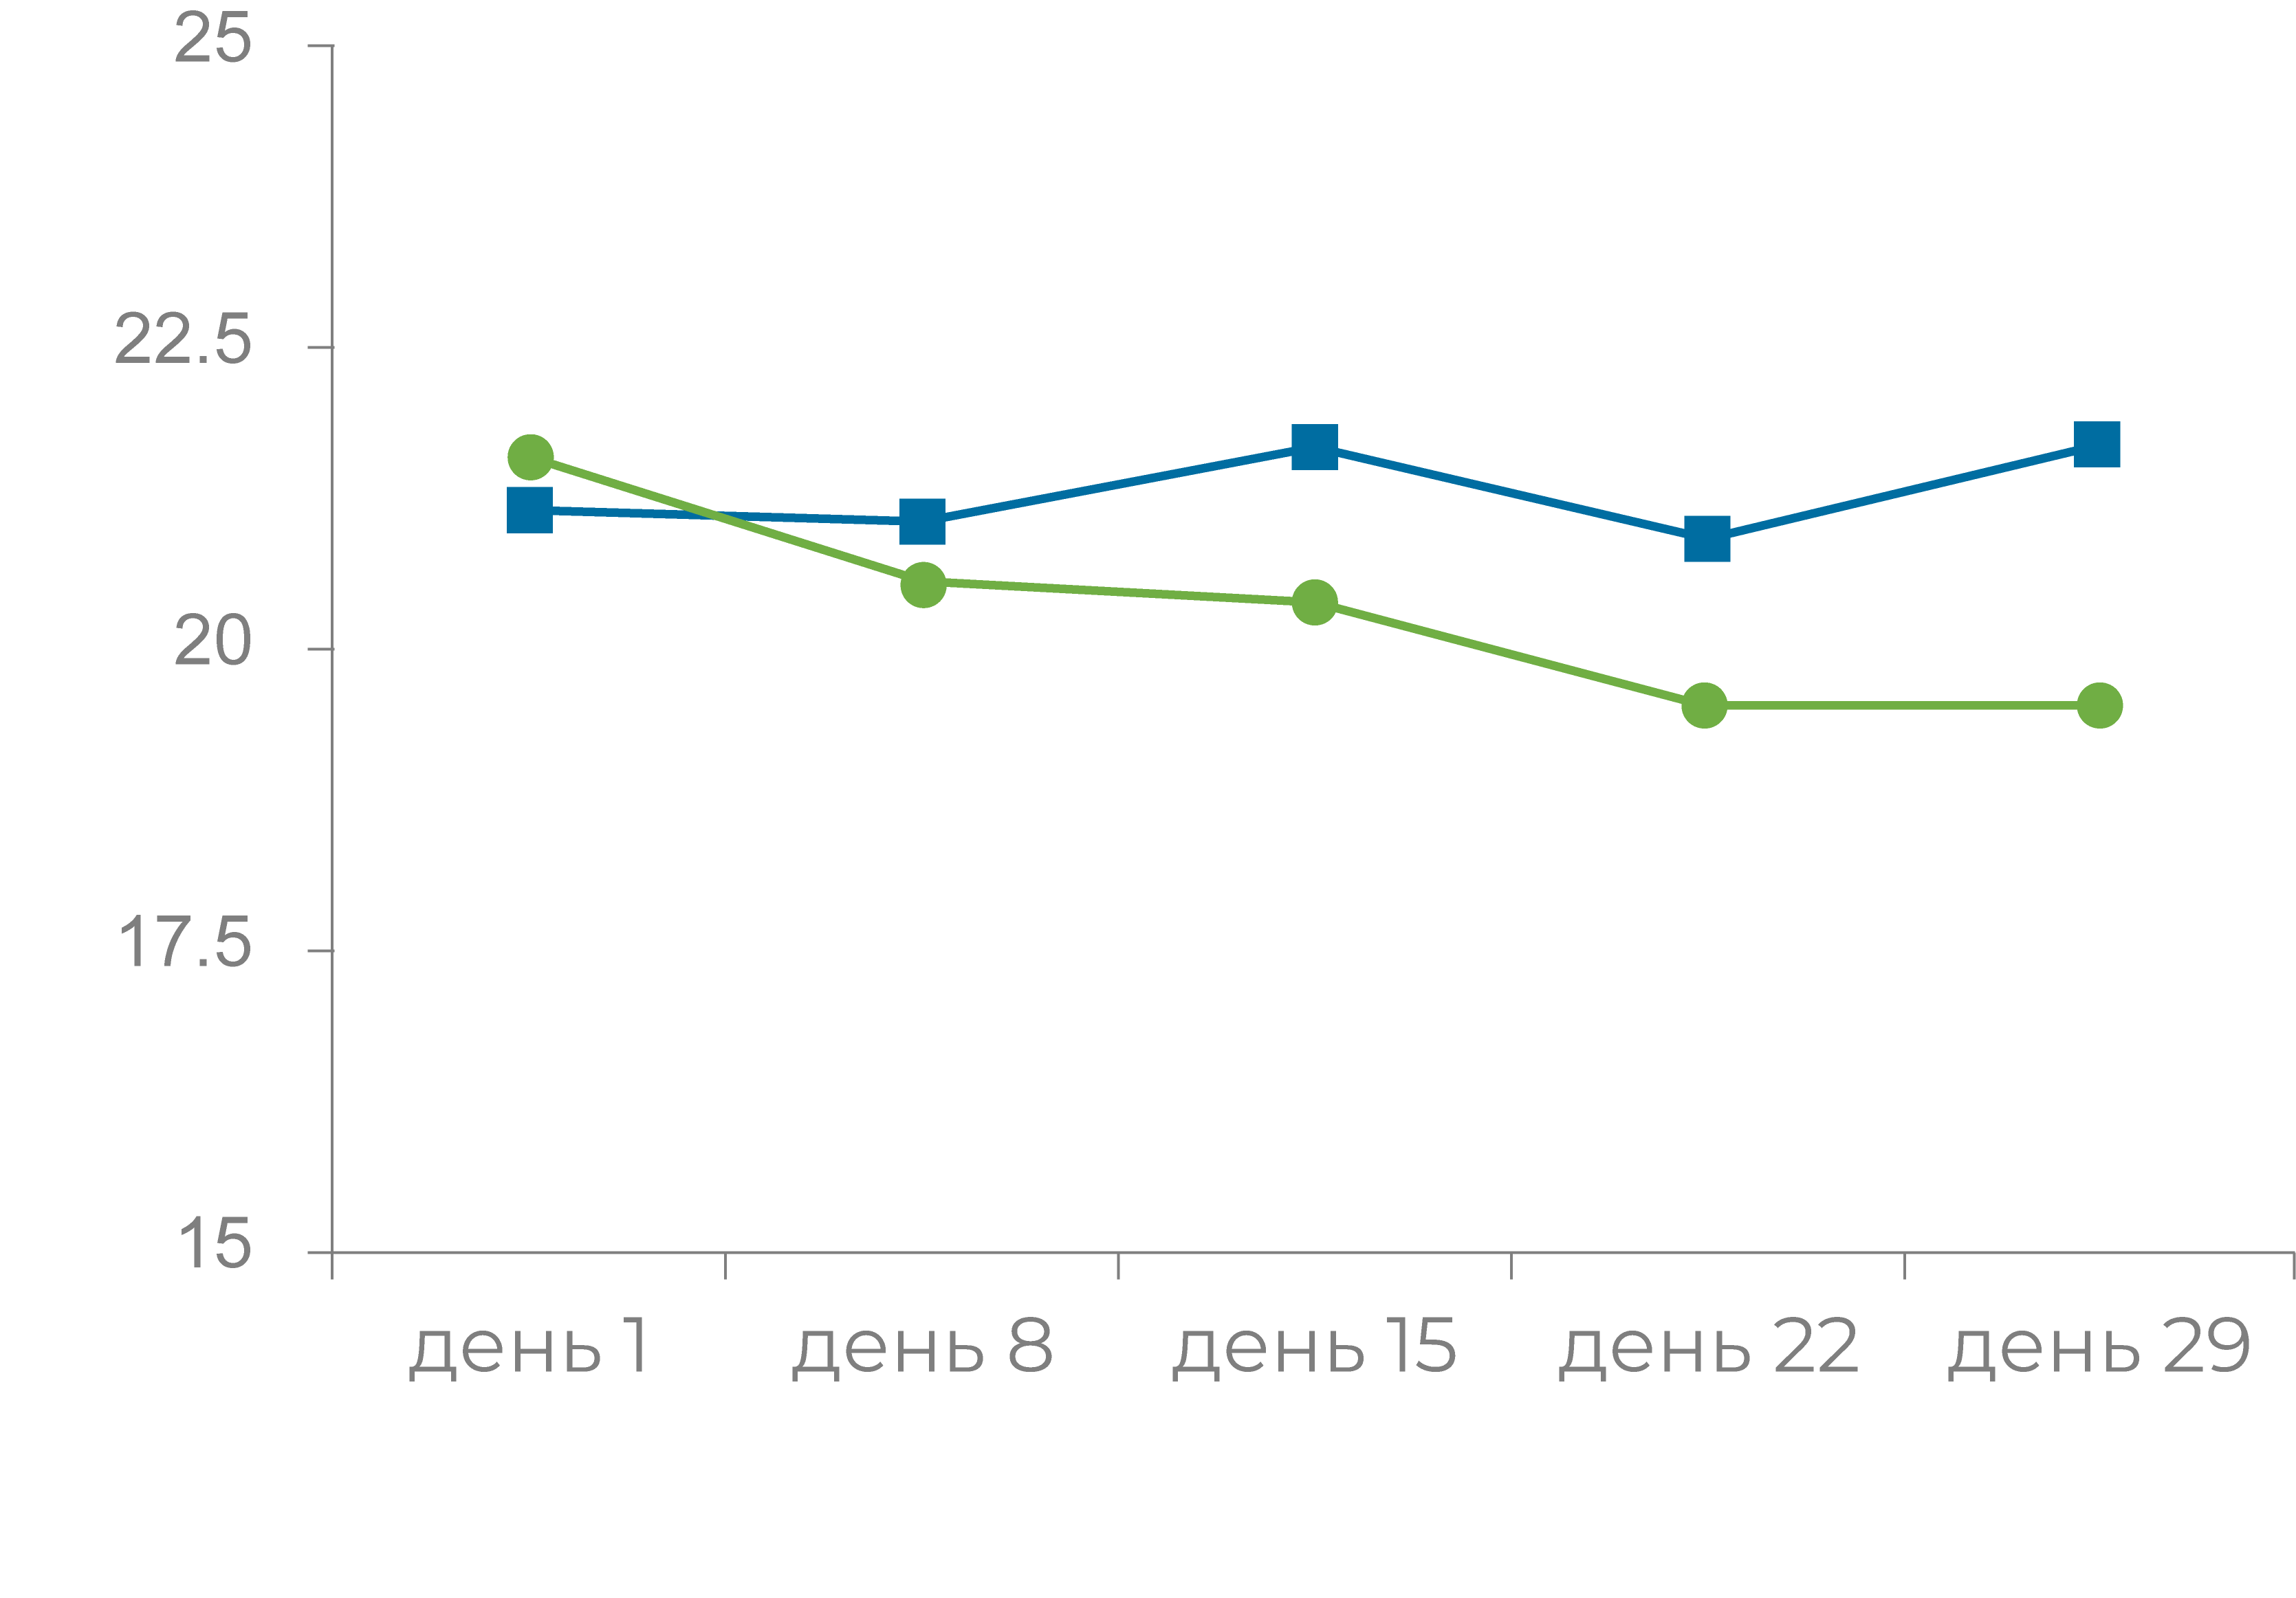
Рандомизированное контролируемое исследование
Адапален
Адапален + увлажняющее средство
Индекс гидратации
Трансэпидермальная
потеря воды (TEWL)
Изменение индекса гидратации от исходных измерений было значительно выше
на протяжении всего исследования для тестируемой стороны по сравнению с контрольной стороной
Трансэпидермальная потеря воды (TEWL) достоверно снижалась на стороне, где было добавлено увлажняющее средство
Fabbrocini G, Rossi AB, Thouvenin MD, Peraud C, Mengeaud V, Bacquey A, Saint Aroman M. Fragility of epidermis: acne and post-procedure lesional skin. J Eur Acad Dermatol Venereol. 2017 Sep;31 Suppl 6:3-18. doi: 10.1111/jdv.14410. PMID: 28805934.

Slide 15


Выводы
на 50% выше
эффективность лечения акне у пациентов с хорошей приверженностью к лекарственным препаратам и тех, кто придерживался адъювантного лечения
Адъювантная терапия – второй по важности фактор (сразу после соблюдения медикаментозного лечения), влияющий
на результаты лечения акне
de Lucas R, Moreno-Arias G, Perez-López M, Vera-Casaño Á, Aladren S, Milani M; ACTUO Investigators study group. Adherence to drug treatments and adjuvant barrier repair therapies are key factors for clinical improvement in mild to moderate acne: the ACTUO observational prospective multicenter cohort trial in 643 patients. BMC Dermatol. 2015 Sep 11;15:17. doi: 10.1186/s12895-015-0036-8. PMID: 26361978; PMCID: PMC4567797.

Slide 16
Подходы к терапии
диетическое питание
исключить декоративную косметику с комедогенным эффектом
гигиенический уход и регулярное использование противоугревой лечебной косметики
местная и/или системная терапия в зависимости от степени тяжести
коррекция постакне
Степень тяжести акне | Легкая | Средняя | Тяжелая
Диета | Да | Да | Да
Лечебная косметика | Да | Да | Да
Местная терапия | Да | Да | Да
Системная терапия | - | По показаниям | Да
Цели лечения направлены на:
↓ воспаления;
↓ количества C.acnes;
↓ образования кожного сала;
↓ влияния андрогенов на сальные железы
уход за кожей
Федеральные клинические рекомендации по ведению больных акне. Москва - 2015

Slide 17

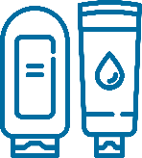

Средства дермакосметики являются неотъемлемой частью лечения акне любой степени тяжести¹
Современный комплексный подход к лечению
Эффективная наружная терапия
Адъювантная терапия
Обучение
пациента²
Адъювантная терапия может осуществляться с помощью
Лекарственных средств
Методов терапевтической косметологии
Средств дерматокосметики³
Zip C. The role of skin care in optimizing treatment of acne and rosacea. Skin Therapy Lett. 2017; 22 (3): 5–7.
Акне вульгарные. Клинические рекомендации Российского общества дерматовенерологов и косметологов. Проект, 2022. https://rodv.ru/klinicheskie-rekomendacii/
3. Reyes-Hadsall S., Ju T., Keri J.E. Use of oral supplements and topical adjuvants for isotretinoin-associated side effects: a narrative review. Skin Appendage Disord. 2024; 10 (1): 1–9.

Slide 18

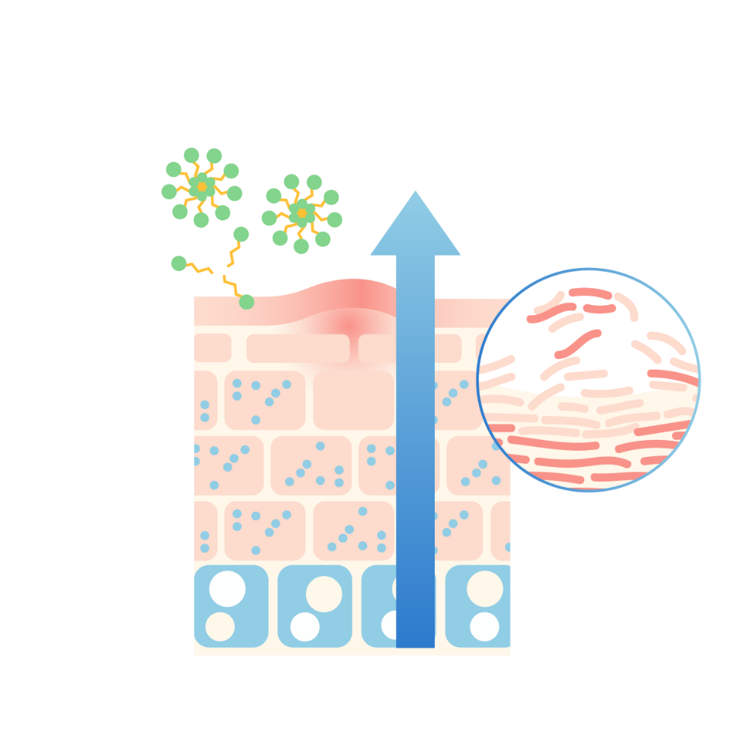
Механизм развития сухости кожи у пациентов с акне
Кожа с акне испытывает дефицит увлажняющих компонентов, что приводит к снижению барьерной функции и дисбиозу
Жесткие очищающие средства устраняют себорею, но разрушают липидный барьер кожи, что приходит к ослаблению барьерной функции кожи
Увеличение
ТЭПВ
Видимые
признаки
сухости
Из-за ослабленного защитного барьера кожа становится обезвоженной
Несмываемые средства с спиртом ещё больше разрушают защитный барьер
Schachner LA, Alexis AF, Andriessen A, Berson D, Gold M, Goldberg DJ, Hu S, Keri J, Kircik L, Woolery-Lloyd H. Insights into acne and the skin barrier: Optimizing treatment regimens with ceramide-containing skincare. J Cosmet Dermatol. 2023 Nov;22(11):2902-2909. doi: 10.1111/jocd.15946. Epub 2023 Aug 21. PMID: 37605504.

Slide 19
Стратегия приверженности к терапии
Уход за кожей является необходимой частью лечения акне
Адъювантная терапия акне с использованием увлажняющих средств должна быть включена в программу профилактики, лечения и поддерживающего ухода за кожей с акне и продолжаться даже после отмены назначенного лечения
Назначение адъювантной терапии
Повышает приверженность к лечению в 2,4 раза
Облегчает течение акне в 2 раза
Улучшает клинический результат лечения основными средствами
de Lucas R, Moreno-Arias G, Perez-López M, Vera-Casaño Á, Aladren S, Milani M; ACTUO Investigators study group. Adherence to drug treatments and adjuvant barrier repair therapies are key factors for clinical improvement in mild to moderate acne: the ACTUO observational prospective multicenter cohort trial in 643 patients. BMC Dermatol. 2015 Sep 11;15:17. doi: 10.1186/s12895-015-0036-8. PMID: 26361978; PMCID: PMC4567797.

Slide 20
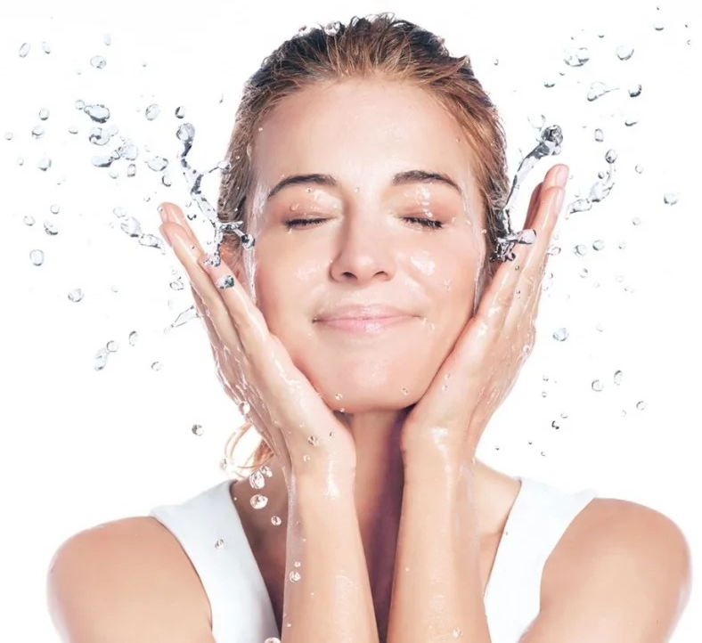
Бережный уход за кожей должен сопровождать любую наружную
и системную лекарственную терапию акне
Для восстановления барьерных свойств кожи рекомендовано при акне любой тяжести:
бережное очищение
увлажнение с использованием средств дерматокосметики, обладающих
противовоспалительным действием
Дерматокосметика не должна содержать
Раздражающих кожу компонентов (спирт, кератолитические средства в высоких концентрациях и др.)
  Комедогенных веществ
Клинические рекомендации, акне. РОДВК, 2020

Slide 21








БАЗОВЫЙ УХОД
ЦИНОВИТ® Пенка для умывания
комбинированной, жирной, проблемной кожи
Мягкое бережное очищение от загрязнений
Очищает и сужает поры
Оказывает противовоспалительное действие
Помогает устранить покраснение
Увлажняет кожу
Нормализирует работу сальных желез
Нормализирует физиологический рН
Сохраняет гидролипидный барьер

Slide 22
ЦИНОВИТ® Пенка для умывания
комбинированной, жирной, проблемной кожи
Активный компонент | Влияние на кожу
Zn РСА цинковая соль пирролидон-карбоновой кислоты | Восстанавливает микробиом кожи Снижает уровень секреции кожного сала
 | Улучшает отток кожного сала за счет снижения его вязкости и повышения эластичности стенок волосяного фолликула
 | Оказывает антибактериальное действие против C. acnes, Staph. epidermidis, Staph.aureus, Pseudomonas aeruginosa, Escherichia coli
ДИКАЛИЙ ГЛИЦИРРИЗИНАТ, активный компонент корня солодки | Оказывает выраженное успокаивающее действие
НИАЦИНАМИД водорастворимый витамин В3 | Поддерживает синтез липидов, укрепляет гидролипидный барьер кожи, улучшает визуальные качества кожи, устраняет покраснение
БЕТАИН | Увлажняет – поддерживает электролитный клеточный баланс с удержанием Н2О. Смягчает и разглаживает кожу, стимулирует регенерацию мелких трещин
Д-ПАНТЕНОЛ | Стимулирует обновление кожи с высокими физиологическими характеристиками гладкости и упругости
КАРБАМИД (МОЧЕВИНА) | Увлажняет кожу и защищает от ксероза
КОКО-ГЛИКОЗИД мягкий неионогенный ПАВ | Мягко и эффективно растворяет загрязнения кожи, облегчает проникновение других активных компонентов Сохраняет гидролипидный барьер

Slide 23

БАЗОВЫЙ УХОД
ЦИНОВИТ® Тоник для комбинированной,
жирной, проблемной кожи
Не содержит гормонов, спирта и салициловой кислоты
Контроль за появлением воспалений
Устраняет чувство стянутости
Успокаивает и тонизирует кожу
Нормализует микробиом, устраняя акне
Очищает и сужает поры
Нормализирует работу сальных желез

Slide 24
ЦИНОВИТ® Тоник для комбинированной,
жирной, проблемной кожи
Активный компонент | Влияние на кожу
Zn РСА (цинковая соль пирролидон-карбоновой кислоты) | Снижает продукцию кожного сала и улучшает отток из желез, нормализует микробиом
ДИКАЛИЙ ГЛИЦИРРИЗИНАТ, (активный компонент корня солодки) | Обладает выраженным успокаивающим действием на кожу
АМИНОКИСЛОТНЫЙ КОМПЛЕКС | Увлажняет кожу и поддерживает оптимальный уровень гидратации и рН кожи
БЕТАИН | Оказывает увлажняющее действие. Поддерживает электролитный баланс в клетках, удерживая Н2О. Смягчает, разглаживает кожу, ускоряет регенерацию мелких трещин и начальных проявлений акне

Slide 25
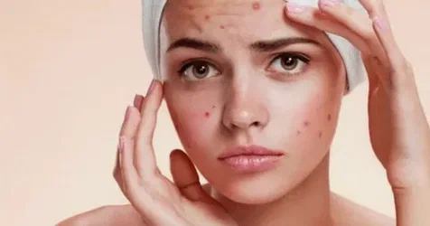
Активный/специальный уход
КРЕМ-ГЕЛЬ
ДЛЯ ПРОБЛЕМНОЙ КОЖИ, 35 МЛ
Влияет на патогенез акне, не сушит кожу
Активный компонент | Влияние на кожу
Zn РСА цинковая соль пирролидон-карбоновой кислоты | Снижает продукцию кожного сала и улучшает отток из желез, нормализует микробиом
ДИКАЛИЙ ГЛИЦИРРИЗИНАТ, активный компонент корня солодки | Обладает выраженным успокаивающим действием на кожу
ВИТАМИН А | Снижает секрецию сальных желез Уменьшает ороговение устьев волосяных фолликул Улучшает отток кожного сала
ВИТАМИН Е | Обеспечивает антиоксидантную защиту клеток Участвует в метаболизме клеток кожи

Slide 26
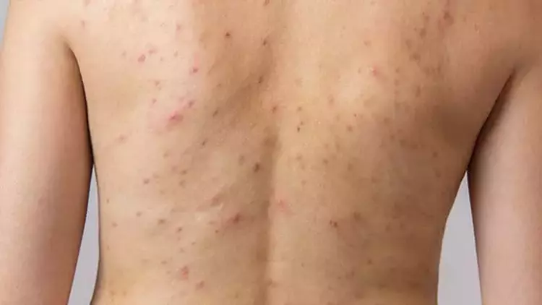
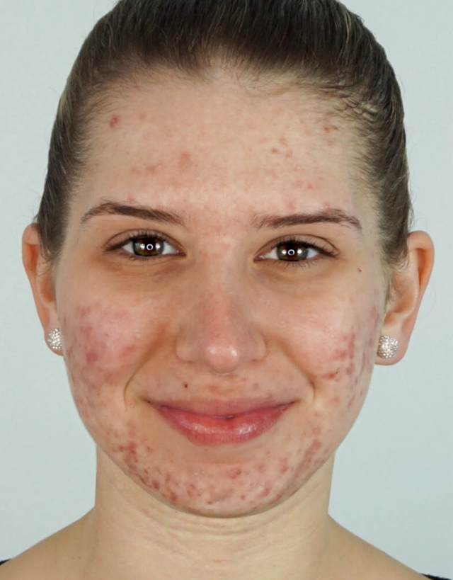
Активный/специальный уход
СПРЕЙ
ДЛЯ ПРОБЛЕМНОЙ КОЖИ, 75 МЛ
Устраняет угри и комедоны на обширных участках
Активный компонент | Влияние на кожу
Zn РСА цинковая соль пирролидон-карбоновой кислоты | Снижает продукцию кожного сала и улучшает отток из желез, нормализует микробиом
ДИКАЛИЙ ГЛИЦИРРИЗИНАТ активный компонент корня солодки | Обладает выраженным успокаивающим действием на кожу
TЕТРАНИЛ U ундециленамидопропилтр-имониум метосульфат | Обладает фунгицидной активностью в отношении нитчатых и дрожжевых грибов (Кандида)
Д-ПАНТЕНОЛ | Обладает бактерицидной активностью в отношении Staphylococcus aureus Escherichia coli Pseudomonas aeruginosa

Slide 27
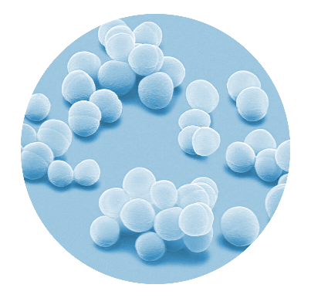
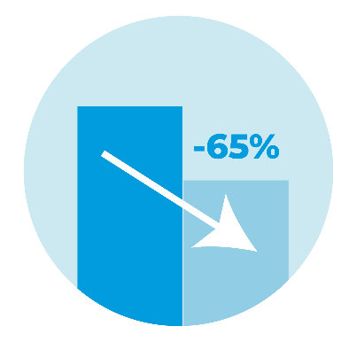
Биоактивный ЦИНК
Zn PCA
уникальный физиологический компонент
для лечения угревой болезни
Подавляет размножение
Cutibacterium acnes
и Staphylococcus epidermidis
Доказано in vitro снижение активности
5-альфа-редуктазы на 65%
Клинически доказанный эффект снижения выделения кожного сала на 22% за 4 недели применения

Slide 28
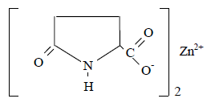
Биоактивный ЦИНК
Zn PCA (цинковая соль пирролидон-карбоновой кислоты)
Пирролидон-карбоновая кислота присутствует во всем организме, в том числе в роговом слое эпидермиса в качестве компонента натурального увлажняющего фактора кожи (NMF)
Компоненты NMF | %
Свободные аминокислоты | 40
PCA (пирролидон-карбоновая к-та) | 12
Лактаты | 12
Мочевина (карбамид) | 7
Аммиачные (мочевая к-та, креатинин, глюкозамины) | 1,5
Натрий | 5
Кальций | 1,5
Калий | 4
Другие | 17
Благодаря соединению с пирролидон-карбоновой кислотой
Zn имеет наиболее высокую биодоступность по сравнению с другими соединениями!
http://practicaldermatology.com/pdfs/PD0712_FTR_NMFReview.pdf

Slide 29
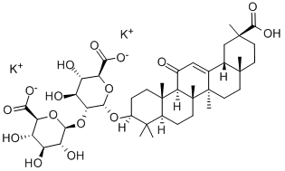
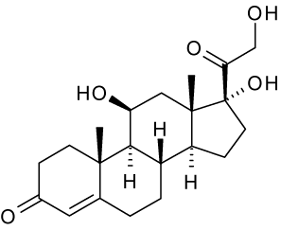
Дикалий глицирризинат
Активный компонент из корня солодки
  Ингибирует высвобождение медиаторов воспаления
  (простогландинов и лейкотриенов)
  Ингибирует гиалуронидазу => уменьшает проницаемость сосудов => уменьшает отек при воспалении^{1,2}
  Ингибирует высвобождение гистамина
Противовоспалительный эффект дикалий глицирризината
сравним по силе с эффективностью ГКС (кортизола)
=
дикалий глицирризинат
кортизол
Hosseinzadeh H et al.Pharmacological Effects of Glycyrrhiza spp. and Its Bioactive Constituents. Phytother Res. 2015 Dec;29(12):1868-86.
Asl MN et al. Review of pharmacological effects of Glycyrrhiza sp. and its bioactive compounds. Phytother Res. 2008 Jun;22(6):709-24.

Slide 30
Витамины А и Е
в составе ЦИНОВИТ® крем-геля от акне
дополняют эффект активных компонентов
Витамин А
Витамин Е
Снижает секрецию сальных желез
Уменьшает ороговение устьев волосяных фолликул
Улучшает отток кожного сала
Обеспечивает антиоксидантную защиту клеток
Участвует в метаболизме клеток кожи

Slide 31
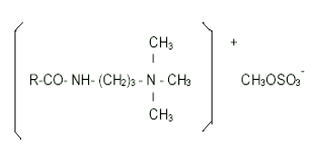
Тетранил U
в составе спрея ЦИНОВИТ® для проблемной кожи, 75 мл
Химическая формула
Тетранила-У
(ундециленамидопропилтримониум метосульфат)
Tetranil U
Обладает фунгицидной активностью
в отношении нитчатых и дрожжевых грибов (Кандида)
Обладает бактерицидной активностью в отношении
Staphylococcus aureus
Escherichia coli
Pseudomonas aeruginosa
R-CO: undecylenic acid

Slide 32
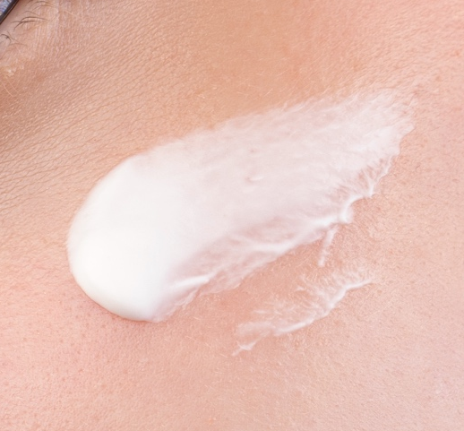
Д-пантенол
делает кожу более гладкой и упругой
способствует заживлению ран путем активации молекул, связанных с заживлением ран, таких как IL-6, IL-1β и др.,
оказывает противовоспалительное, регенерирующее и увлажняющее действие
на роговой слой кожи
снижает экспрессию маркеров апоптоза
стимулирует пролиферацию клеток
Shin JY, Kim J, Choi YH, Kang NG, Lee S. Dexpanthenol Promotes Cell Growth by Preventing Cell Senescence and Apoptosis in Cultured Human Hair Follicle Cells. Curr Issues Mol Biol. 2021 Sep 28;43(3):1361-1373. doi: 10.3390/cimb43030097. PMID: 34698060; PMCID: PMC8929036.

Slide 33
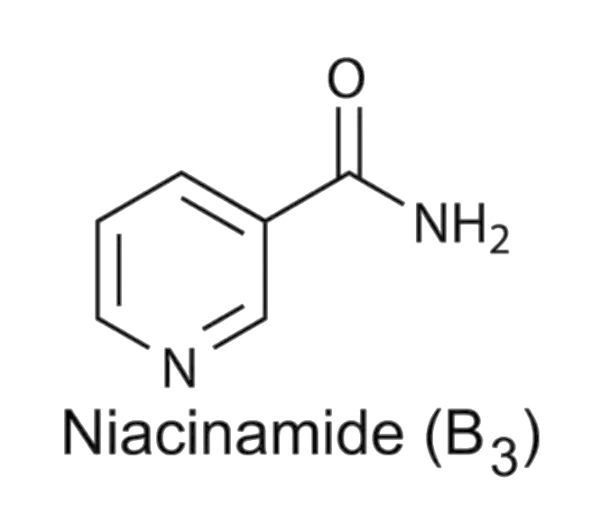
Ниацинамид
Увеличивает содержание церамидов в поверхностном слое кожи в 5 раз
на 27%
уменьшает трансэпидермальную потерю влаги
Улучшает внешний вид сухой или поврежденной кожи
уменьшая шелушение
восстанавливая ее однородность и целостность
улучшает функционирования эпидермального барьера и увлажненность кожи
После восьми недель использования ниацинамида у 82% пациентов с акне, папулы и пустулы сократились на 60%
Аверьянова В. А. Ниацинамид в косметике-эффективный многофункциональный ингредиент //Сырье и упаковка: Для парфюмерии, косметики и бытовой химии. – 2019. – №. 3. – С. 14-16.

Slide 34
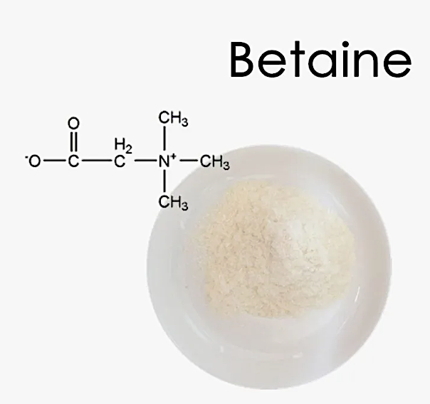
Бетаин
Оказывает антиоксидантное, противовоспалительное действия
и модулирует проникновение в глубокие слои кожи
Обладает антимикробной активностью
Тянь К., Ли-хун З., Вэнь-гуан Цуй Прогресс в применении бетаина в косметике // Моющие средства и косметика. – 2023. – Т. 46. ​​– №. 9.
Sajna, K. V., Gottumukkala, L. D., Sukumaran, R. K., & Pandey, A. (2015). White Biotechnology in Cosmetics. Industrial Biorefineries & White Biotechnology, 607–652. doi:10.1016/b978-0-444-63453-5.00020-3

Slide 35
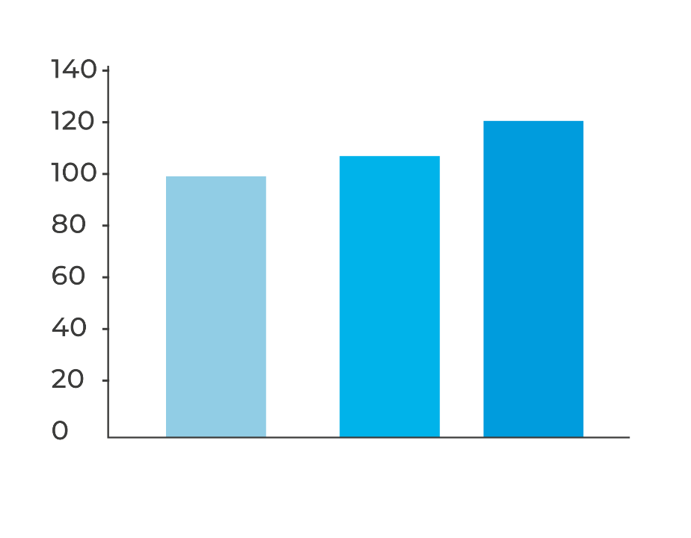
Комплекс из 17 аминокислот* стимулирует регенерацию клеток
Пролиферация клеток
Стимулирует клеточную пролиферацию
Восстанавливает повреждённую кожу в течении 47 часов¹
Пролиферация клеток, %
Комплекс 17 аминокислот
Lysine, Histidine, Arginine, Aspartic Acid, Threonine, Serine, Glutamic Acid, Proline, Glycine, Alanine, Valine, Methionine, Isoleucine, Leucine, Tyrosine, Phenylalanine, Cysteine, Water, 1,2- Hexanediol
50 μg/ml
100 μg/ml
Контроль
Комплекс 17-ти аминокислот
Diaz I, Namkoong J, Wu JQ, Giancola G. Amino acid complex (AAComplex) benefits in cosmetic products: In vitro and in vivo clinical studies. J Cosmet Dermatol. 2022 Jul;21(7):3046-3052. doi: 10.1111/jocd.14544. Epub 2021 Oct 25. PMID: 34694692; PMCID: PMC9541640
Данные компании производителя сырья

Slide 36
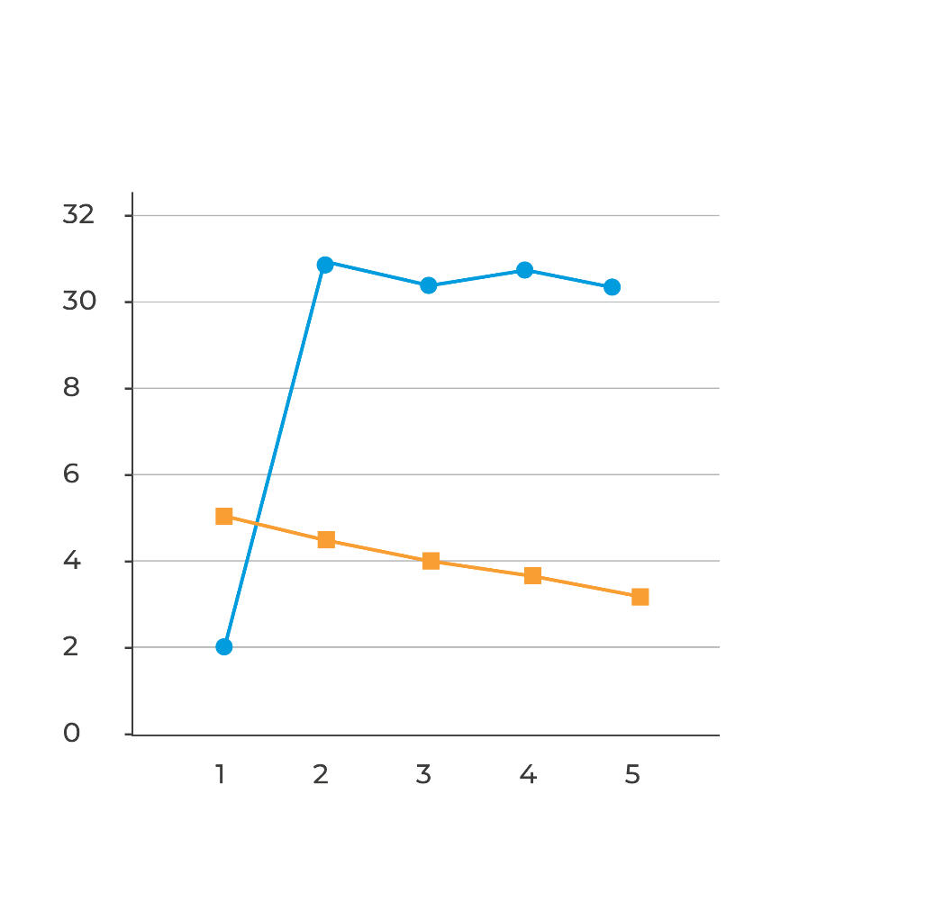
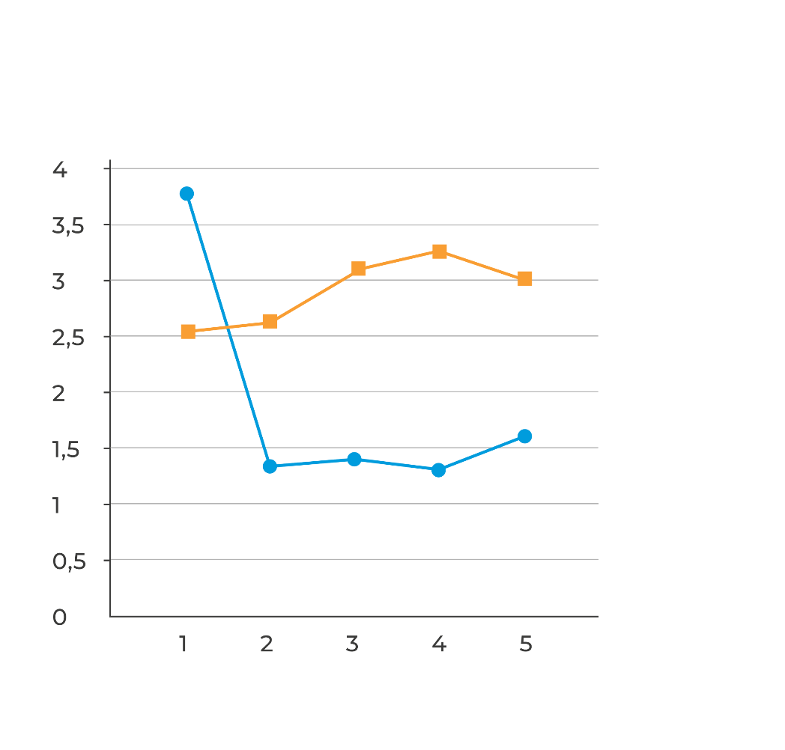
Комплекс из 17 аминокислот
Оказывает выраженный увлажняющий эффект¹
Регулирует pH кожи²
Уменьшает раздражение кожи на 21% через 24 часа²
Уменьшает шелушение кожи¹
Продолжительность увлажняющего эффекта¹
Уменьшение шелушения¹
Оценка шелушения
Увлажнение
Без лечения
Получавшие
лечение
Дни
Дни
1. Данные компании производителя сырья; 2. Diaz I, Namkoong J, Wu JQ, Giancola G. Amino acid complex (AAComplex) benefits in cosmetic products: In vitro and in vivo clinical studies. J Cosmet Dermatol. 2022 Jul;21(7):3046-3052. doi: 10.1111/jocd.14544. Epub 2021 Oct 25. PMID: 34694692; PMCID: PMC9541640

Slide 37
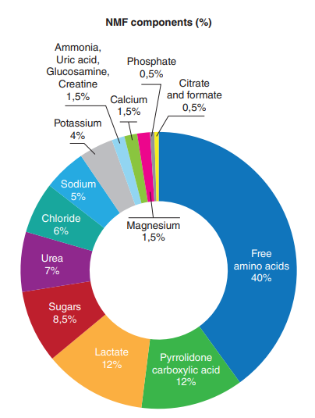
Мочевина
Природное увлажняющее средство, входящее в состав водорастворимой фракции рогового слоя
Естественный эндогенный увлажнитель, заменяет воду в условиях низкой влажности
Входит в состав натурального увлажняющего фактора кожи (NMF)
Celleno, L. (2018). Topical urea in skincare: A review. Dermatologic Therapy, e12690. doi:10.1111/dth.12690

Slide 38


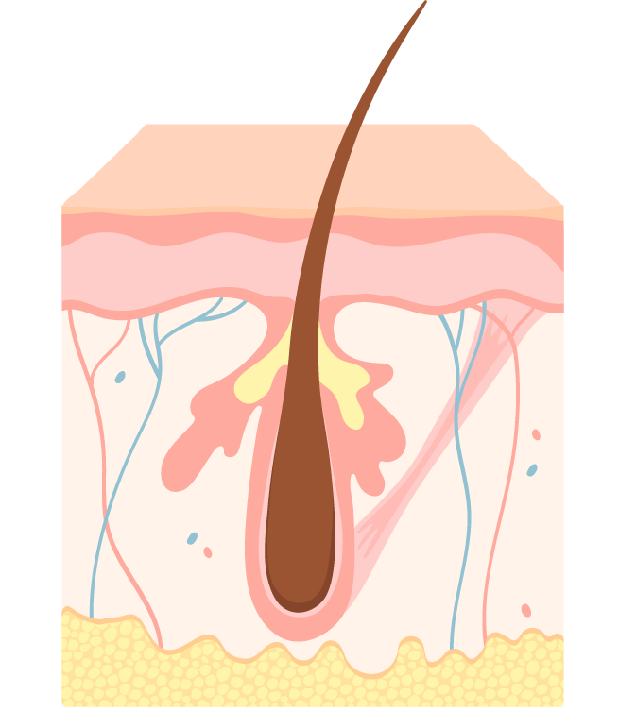




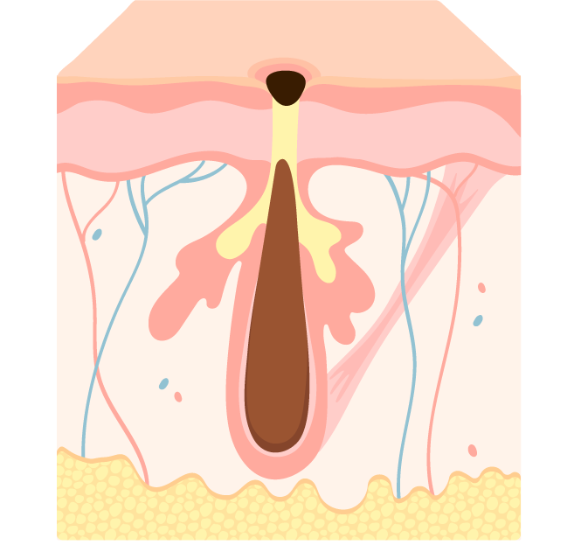
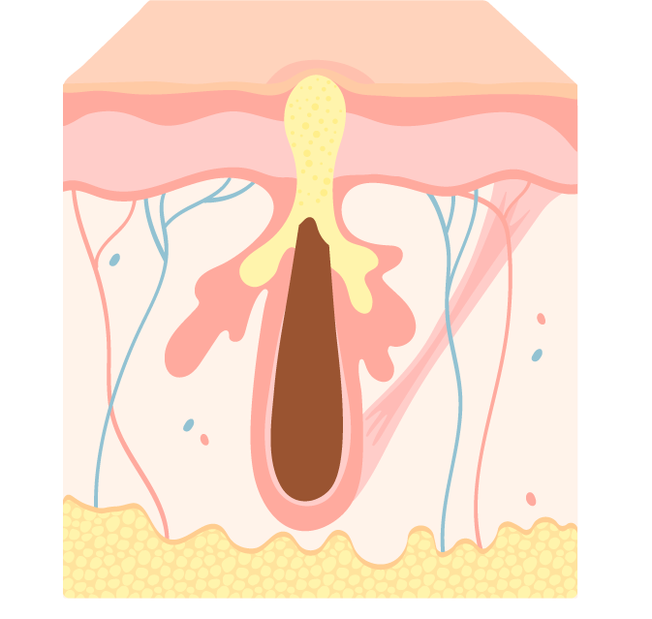
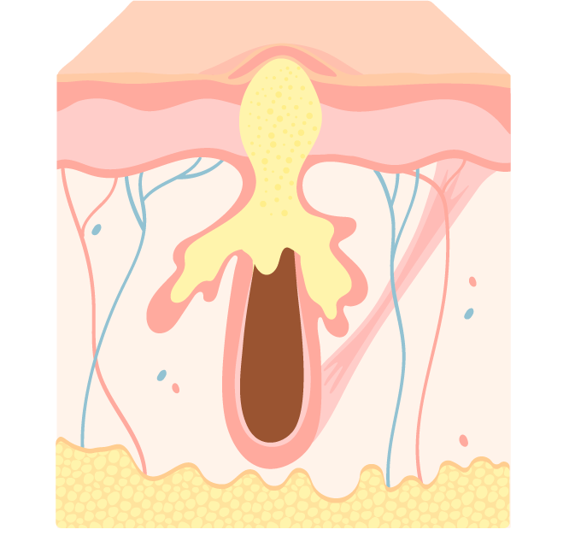





Гиперсеборея
ЦИНОВИТ® оказывает многофакторное действие
на различные звенья патогенеза акне
Патогенез
акне
Гиперкератоз
Снижает активность
5-альфа-редуктазы.
Блокирует влияние гормонов на сальные железы. Снижает
уровень выделения кожного сала
Улучшает отток кожного сала за счет снижения его вязкости и повышения эластичности стенок волосяного фолликула
Нормализует микробиом
Доказанное антибактериальное действие против
Cutibacterium acnes и др.
Оказывает
выраженное
противовоспалительное действие
Действие
Изменение состава себума.
Размножение бактерий
Активный компонент Циновит
+
ДИКАЛИЙ
ГЛИЦИРРИЗИНАТ
Zinc PCA
Воспаление

Slide 39
Клинические исследования
Клиническая эффективность крем-геля ЦИНОВИТ® в терапии больных акне
А.В. Самцов, А.В. Стаценко, В.Р. Хайрутдинов,
Военно-медицинская академия им. С.М. Кирова, Санкт-Петербург
Целью исследования явилась оценка клинической эффективности, безопасности и переносимости крем-геля Циновит в терапии больных вульгарными акне легкой и средней степени тяжести
участие 60 больных вульгарными акне легкой и средней степени тяжести: 38 пациентов мужского пола, 22 пациента женского пола
две группы – 40 и 20 человек, рандомизированные по степени тяжести заболевания, полу и возрасту
пациенты не знали в какую группу они были рандомизированы и какое наружное средство получали.
продолжительность исследования составила 6 недель.
рекомендовано: первой группе ЦИНОВИТ крем-гель 2 раза в сутки
второй группе – плацебо.
для оценка клинической эффективности терапии на завершающем этапе (через 6 недель) использовали следующие критерии:
Клиническое выздоровление | Значительное улучшение | Улучшение | Отсутствие эффекта | Ухудшение
полное исчезновение первичных элементов сыпи на коже | уменьшение количества элементов сыпи на коже не менее, чем на 75%, | снижение количества элементов сыпи на коже не менее, чем на 25% и не более, чем на 75% | уменьшение количества элементов сыпи на коже менее чем на 25%, | отрицательная динамика со стороны кожного процесса
Самцов А.В., Эффективная фармакотерапия, 2014г. №48

Slide 40
Исследование показало эффективность, безопасность
и хорошую переносимость крем-геля ЦИНОВИТ® у 100% пациентов
с папуло-пустулезной формой акне легкой и средне-тяжелой степени
через 6 недель применения
Не отмечено побочных явлений, в т.ч. аллергических
Терапевтическую эффективность отметили у 100% пациентов
  У 80% пациентов - клиническое выздоровление или значительное улучшение
  У 20% пациентов - улучшение
Использование крем-геля Циновит у больных акне нормализует показатели влажности и рН кожи
Выявлена тенденция к снижению избыточного салоотделения
Вывод исследования: Крем-гель Циновит® может быть рекомендован в качестве средства лечения папуло-пустулезной формы акне легкой и средне-тяжелой степени
Самцов А.В., Эффективная фармакотерапия, 2014г. №48

Slide 41
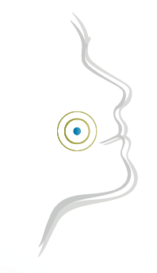
Комплексное решение для контроля над высыпаниями
и базового ухода за кожей при акне различной степени тяжести
Клинически доказанная эффективность в лечении акне легкой и средне-тяжелой степени*
Действует быстро и комплексно
Нормализует работу сальных желез, показатели увлажненности и рН*
Не содержит спирта и салициловой кислоты (не сушит и не раздражает кожу)
Натуральный состав, улучшает структуру кожи
Комфортен в использовании (без запаха, не горький, не липкий)
Может использоваться как самостоятельно
так и в комплексе с системной или топической терапией

Slide 42
Комплексный уход для комбинированной, жирной, проблемной кожи
БАЗОВЫЙ УХОД
АКТИВНЫЙ УХОД
Очищение
Тонизирование
Специальный уход
ЦИНОВИТ® пенка
для умывания комбинированной, жирной, проблемной кожи, 150мл
БЕТАИН, Д-ПАНТЕНОЛ НИАЦИНАМИД, МОЧЕВИНА
ЦИНОВИТ® тоник для комбинированной, жирной, проблемной кожи, 200мл
БЕТАИН АМИНОКИСЛОТНЫЙ КОМПЛЕКС
для лица
ЦИНОВИТ® крем-гель
от угрей, прыщей и черных точек, 35мл
ВИТАМИН А
ВИТАМИН Е
для тела
ЦИНОВИТ® спрей
от угрей, прыщей
и черных точек, 75мл
TETRANUL U
Д-ПАНТЕНОЛ
Zn PCA + Дикалий глицирризинат

Slide 43
Роль серии в терапии акне
Профилактика. Ежедневный бережный уход
Лечение акне легкой и средней степени тяжести
Повышение эффективности основного лечения акне в составе комплексной терапии
Синергический эффект в сочетании с лекарственной терапией
Поддерживающая терапия и сохранение достигнутого эффекта длительное время – пролонгирование ремиссии и предупреждение рецидивов акне
Управление побочными эффектами:
  Уменьшение НЯ системной/топической терапии, нерационального ухода за кожей при акне или самолечения

Slide 44
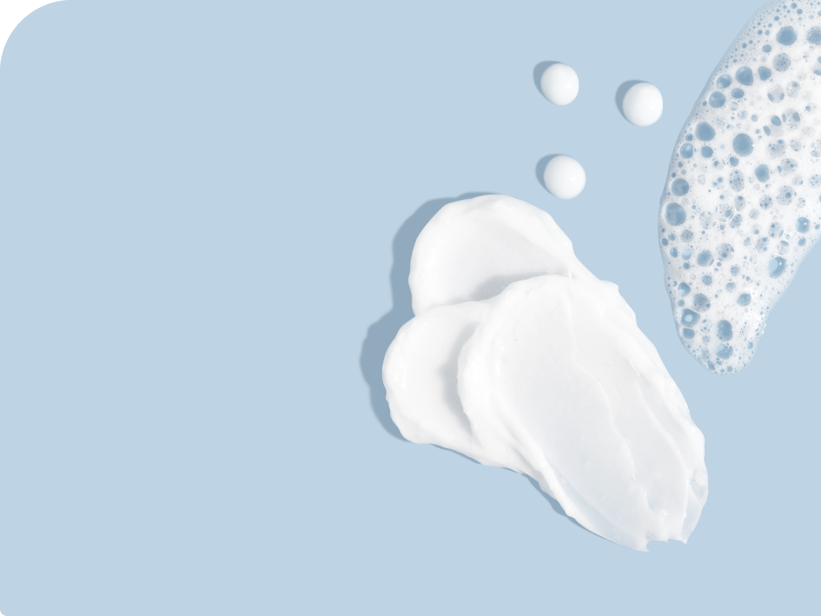
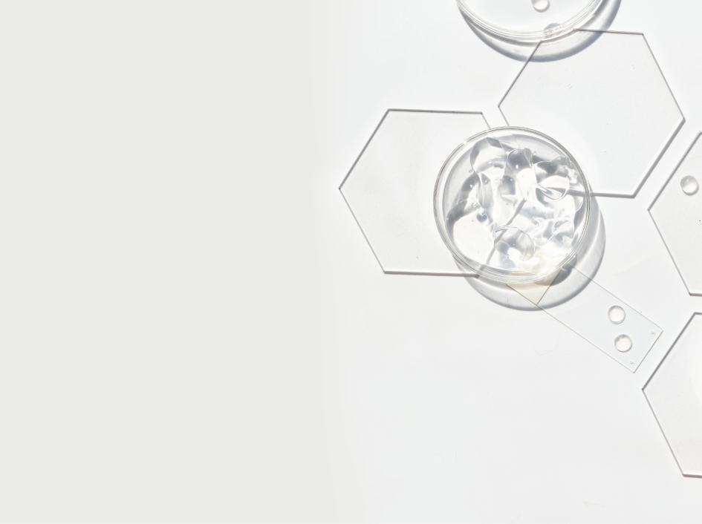
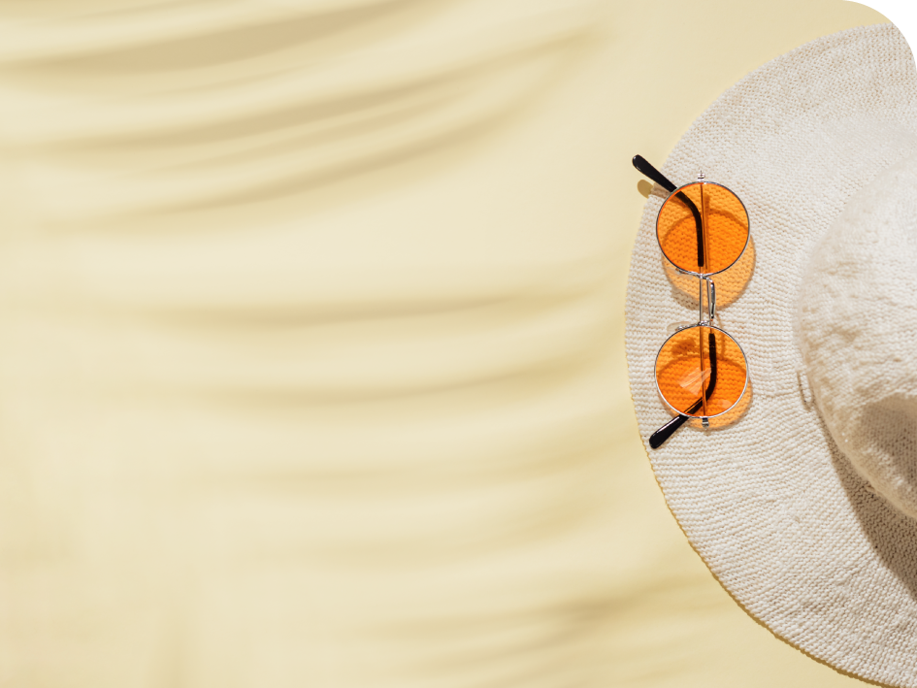
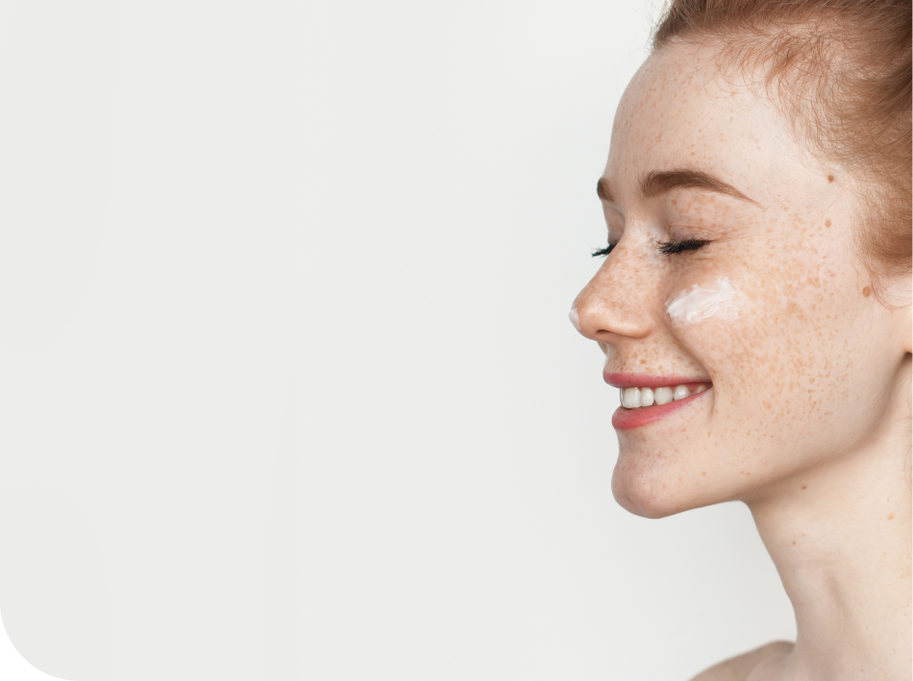


Серия средств ЦИНОВИТ® от акне – комплексный уход для комбинированной, жирной, проблемной кожи лица и тела
ЭФФЕКТИВНАЯ
КОМБИНАЦИЯ
двух активных компонентов
ФОРМУЛА
БЕЗ СПИРТА, КИСЛОТ
И АНТИБИОТИКОВ
Подходит для
использования
В ПЕРИОД АКТИВНОЙ ИНСОЛЯЦИИ
ОПТИМАЛЬНО
ПРИ АКНЕ
средней и средне-легкой степени
ДЛИТЕЛЬНОСТЬ
ПРИМЕНЕНИЯ
не ограничена
ДОСТУПНАЯ
ЦЕНА
в аптеках РФ

Slide 45

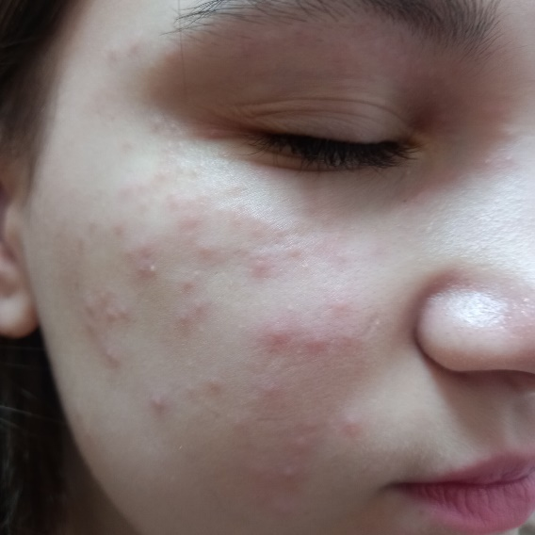
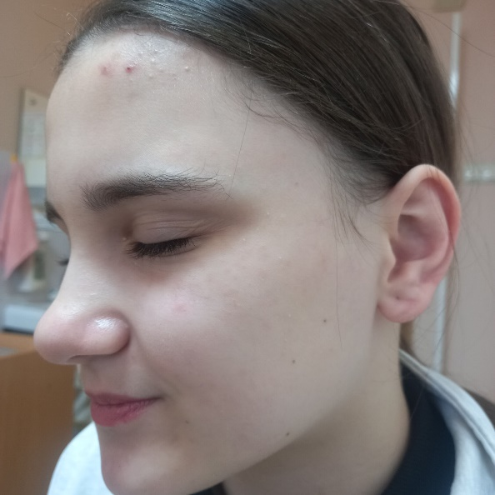
Ж 14 лет
Диагноз: Акне Степень тяжести: легкая
Проводимая терапия: Циновит тоник + Циновит пенка для умывания + Циновит крем-гель
Доп. терапия: нет
Продолжительность терапии: 35 дней
Узел – 0 (отсутствие)
Папулы – 0 (отсутствие)
Пустулы - 0 (отсутствие)
Комедоны - нет
Эритематозные пятна – 0 (отсутствие)
Результат лечения: клиническое выздоровление
Комфортность применения – 2 (хорошо)
Органолептические свойства – комфортное применение
На какой день применения пациент увидел улучшение? - 10
Узел – 0 (отсутствие)
Папулы – 1 (слабая)
Пустулы - 0 (отсутствие)
Комедоны - нет
Эритематозные пятна – 1 (слабая)
До
После
Фото клинического случая предоставил врач Мингараева Л.Д., г. Уфа

Slide 46

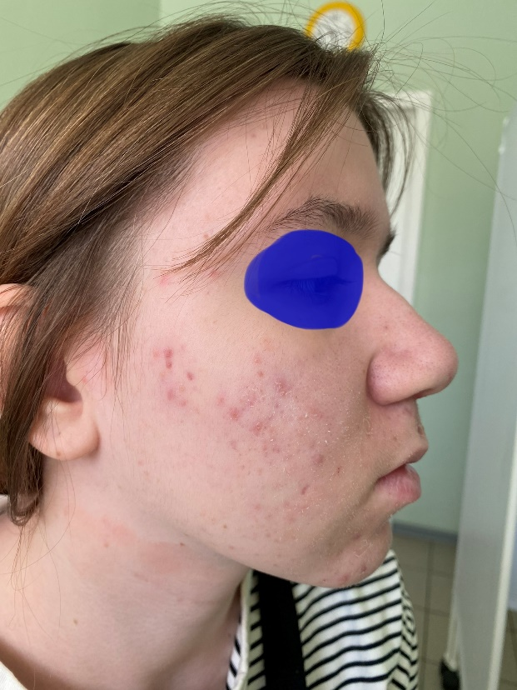

Ж 18 лет
Диагноз: Акне
Степень тяжести: легкая
Проводимая терапия: Циновит тоник + Циновит пенка для умывания + Циновит крем-гель
Доп. терапия: нет
Продолжительность терапии: 31 день
Узел – 0 (отсутствие)
Папулы – 1 (слабая)
Пустулы - 2 (умеренная)
Комедоны - закрытые
Эритематозные пятна – 2 (умеренная)
Узел – 0 (отсутствие)
Папулы – 0 (отсутствие)
Пустулы - 0 (отсутствие)
Комедоны - нет
Эритематозные пятна – 1 (слабая)
Результат лечения: клиническое улучшение
Комфортность применения – 3 (отлично)
Органолептические свойства -
Очень понравились средства На какой день применения пациент увидел улучшение? - 6
До
После
Фото клинического случая предоставил врач Хусаинова Р.Н., г. Казань

Slide 47


Ж, 23 года
Диагноз: Акне
Степень тяжести: средняя
Проводимая терапия: Циновит тоник + Циновит пенка для умывания + Циновит крем-гель
Доп. терапия: нет
Продолжительность терапии: 43 дня
Узел – 0 (отсутствие)
Папулы – 1 (слабая)
Пустулы - 1 (слабая)
Комедоны - закрытые
Эритематозные пятна – 2 (умеренная)
Узел – 0 (отсутствие)
Папулы – 0 (отсутствие)
Пустулы - 0 (отсутствие)
Комедоны - закрытые
Эритематозные пятна – 1 (слабая)
Результат лечения: клиническое улучшение
Комфортность применения – 2 (хорошо)
Органолептические свойства – комфортный
На какой день применения пациент увидел улучшение? - 14
До
После
Фото клинического случая предоставил врач Ветлужских О.А., г. Пермь

Slide 48


Ж 24 года
Диагноз: Акне
Степень тяжести: легкая
Проводимая терапия: Циновит тоник + Циновит пенка для умывания + Циновит крем-гель
Доп. терапия: нет
Продолжительность терапии: 38 дней
Узел – 0 (отсутствие)
Папулы – 1 (слабая)
Пустулы - 1 (слабая)
Комедоны - закрытые
Эритематозные пятна – 1 (слабая)
Узел – 0 (отсутствие)
Папулы – 0 (отсутствие)
Пустулы - 0 (отсутствие)
Комедоны - открытые
Эритематозные пятна – 1 (слабая)
Результат лечения: клиническое улучшение
Комфортность применения – 2 (хорошо)
Органолептические свойства – все понравилось
На какой день применения пациент увидел улучшение? - 8
До
После
Фото клинического случая предоставил врач Ветлужских О.А., г. Пермь

Slide 49
ВСЕМ ЧИСТОЙ
И ГЛАДКОЙ КОЖИ

